Slide 1
Animación Interactiva I:
Métodos “Tradicionales”
Oscar Civit Flores

Slide 2
Animación Interactiva
Introducción
Historia
Fundamentos
Modelos
Técnicas
Conclusiones

Slide 3
Introducción
Animación?
  Cambio de valores en el tiempo (como los políticos)
    Valores: Posiciones, Orientaciones, Escalas, Forma, Colores, Textura, etc…
  Modelo: Cjto de valores (DOF) que describen el estado de un objeto animado.
    Ex: S(t) = [ pos(t), rot(t) ]
Interactiva?
  Sujeta a eventos imprevisibles (control, colisiones, azar…)
  Ilusión de Tiempo Real:
    Tiempo Real es imposible.
    Evento/Respuesta “aparentemente simultáneos” es suficiente.
Tradicional?
  Técnicas usadas de forma generalizada en el milenio pasado :)
Notes:
Animación:
- Nos centraremos sólo en animación de “geometría”
Interactiva
Causa/Efecto
Tiempo/complejidad de los cálculos limitada superiormente por el requisito de “respuesta interactiva”

Slide 4
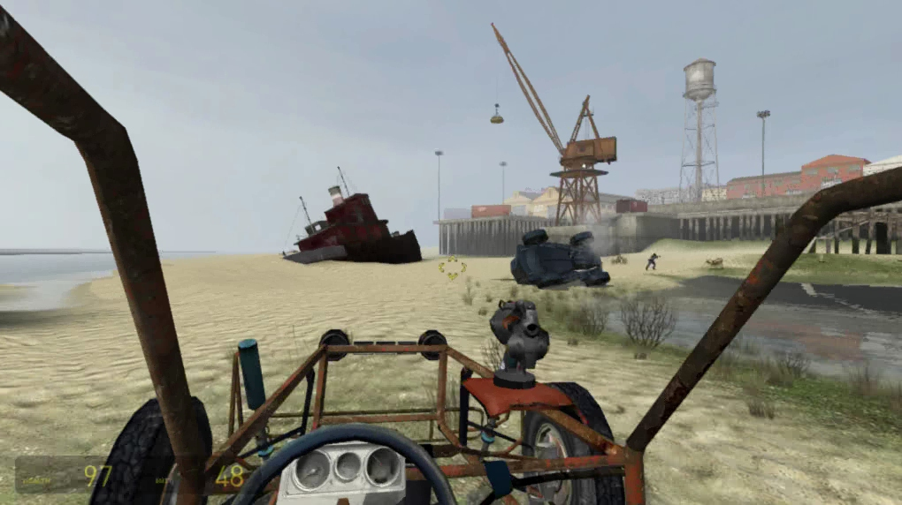
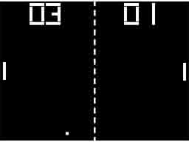
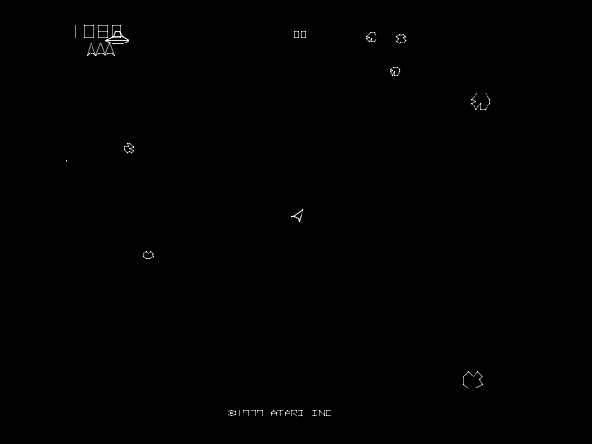
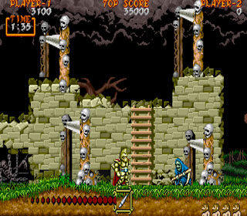
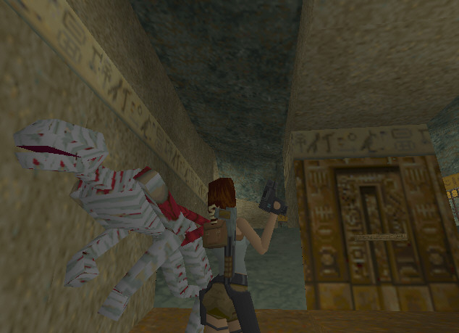
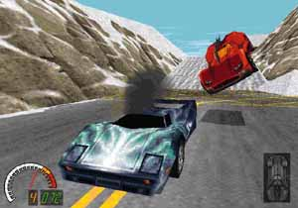
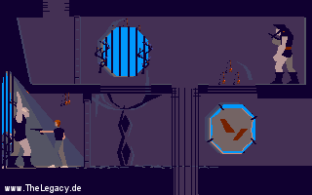
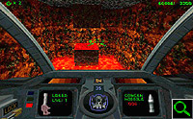
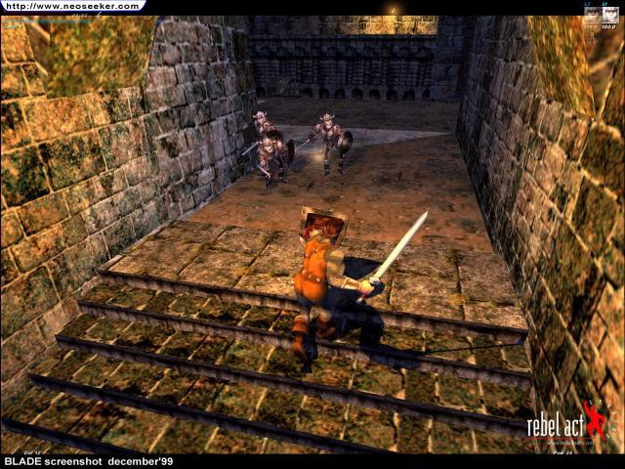
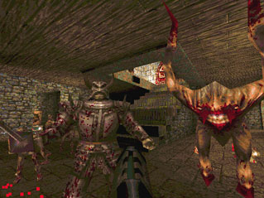
Historia
Objetos Rígidos 2D
Sprites
Polígonos 2D
Objetos Rígidos 3D
Mallas 3D
Esquelos 3D
Física
Fisica generalizada
Notes:
Objetos Rígidos 2D (Pong 1975, Asteroids 1979)
Sprites (Ghouls n’ Ghosts 1988)
Polígonos 2D (Another World 1990)
Objetos Rígidos 3D (Descent 1995)
Mallas 3D (Quake 1996)
Esquelos 3D (Tomb Raider 1996)
Física (Carmageddon 1997, Blade 2001)
Fisica generalizada: (HL2 2004)
Objetos Rígidos 2D (Pong 1975, Asteroids 1979)
Sprites (Ghouls n’ Ghosts 1988)
Polígonos 2D (Another World 1990)
Objetos Rígidos 3D (Descent 1995)
Mallas 3D (Quake 1996)
Esquelos 3D (Tomb Raider 1996)
Física (Carmageddon 1997, Blade 2001)
Fisica generalizada: (HL2 2004)

Slide 5
Fundamentos
Sistemas de Referencia
Cinemática
Dinámica
Interpolación
Posición / Translación
  Puntos
  Vectores
Orientación / Rotación
  Angulos
  Matrices
  Quaterniones
  Posición
  Orientación
  Velocidad Linial
  Velocidad Angular
  Aceleración Linial
  Aceleración Angular
  Posición
  Orientación
  Momento Linial
  Momento Angular
  Impulso
  Fuerza
  Torsión (Torque)
  Posiciones
  Orientaciones
  Cualquier otra cosa…

Slide 6
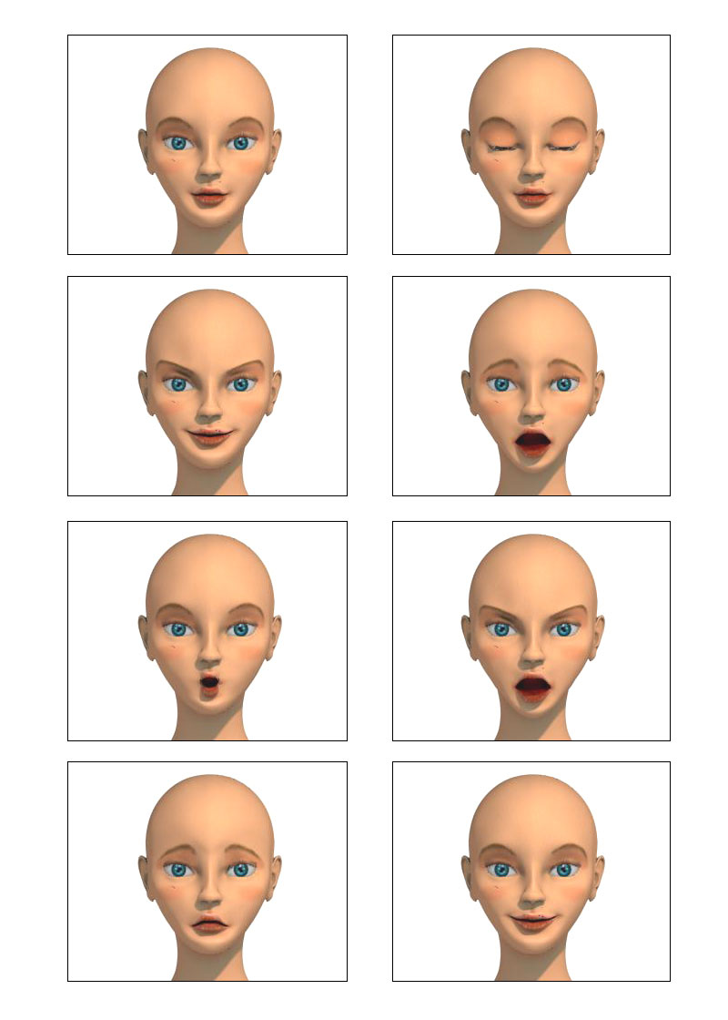
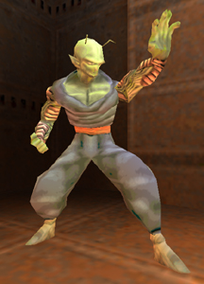
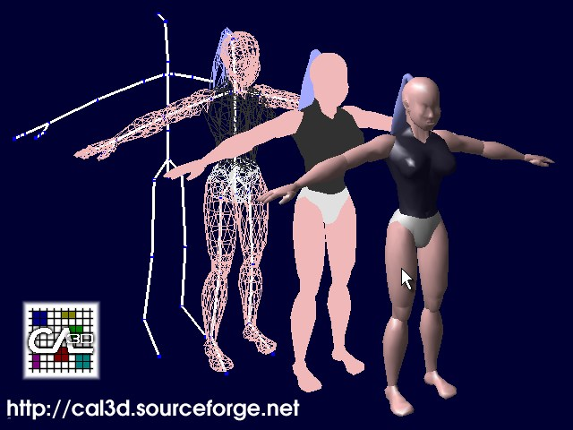
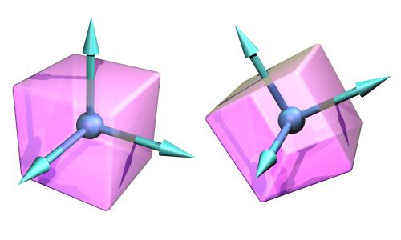
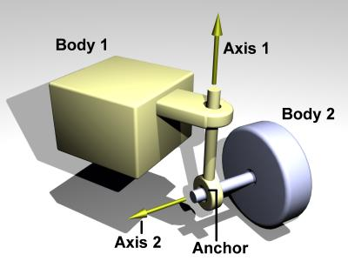
Modelos
Malla Deformable
  S(t) = [v₀(t),…,v_{N-1}(t)]
Sólido Rígido
  S(t) = [p(t), R(t)]
Esqueleto Articulado
  S(t) = [B₀(t),…,B_{N-1}(t)]
Vehículo
  S(t)=[p(t),R(t),W₀(t),…,W₃(t)]
  W(t) = Estado de una rueda
…
Notes:
Distinción entre Modelo animado i Técnica de animación:
Modelo = Cjt de variables (DOF) que describen un objeto animado en cualquier momento y que evolucionan en el tiempo (=>Animación)
Tecnica animación = Algoritmo mediante el cual se calculan los valores de los DOF

Slide 7
Técnicas
Cinemática
  Directa (FK)
  Inversa (IK)
Dinámica
  Directa (FD)
  Inversa (ID)
Híbrida
Notes:
Cinemática: Movimiento sin causas, sólo descriptivo
Dinámica: Movimiento con causas físicas (fuerzas)
Híbrida: Un mismo modelo combina tecnicas distintas (en distintas partes o en distintos DOF)
Ex, personaje controlado cinemáticamente con capa simulada dinámicamente que siempre está pegada a sus hombros. El intríngulis está en el inferfaz entre ambos métodos :)
Personaje con movimiento en el plano XZ controlado cinemáticamente y movimiento vertical Y dinámico (gravedad, masa, etc...)

Slide 8
Técnicas: Cinemática Directa
Técnica más usada
  Controlable
  Eficiente
  Poco realista
Tipos:
  Predefinida: Frames/Keyframes + Interpolación
  Procedural
  Controlada (Pos/Vel/Acc)
Aplicaciones:
  Animación de Mallas 3D (por vértice)
  Sólidos Rígidos 3D (naves, cámaras, …)
  Animación Esqueletal con MoCap
Notes:
Predef: La más importante/sencilla, se usa para la gran mayoria de casos
Procedural: Noria que gira con vel de rotación predefinida, 1 sólo DOF que se anima algorítmicamente
Controlada: Usuario o IA, pero en ambos casos la acción sobre el modelo es la misma (ve allí, muévete en esta dirección, gira hacia alli...)
MoCap: Jon :)

Slide 9
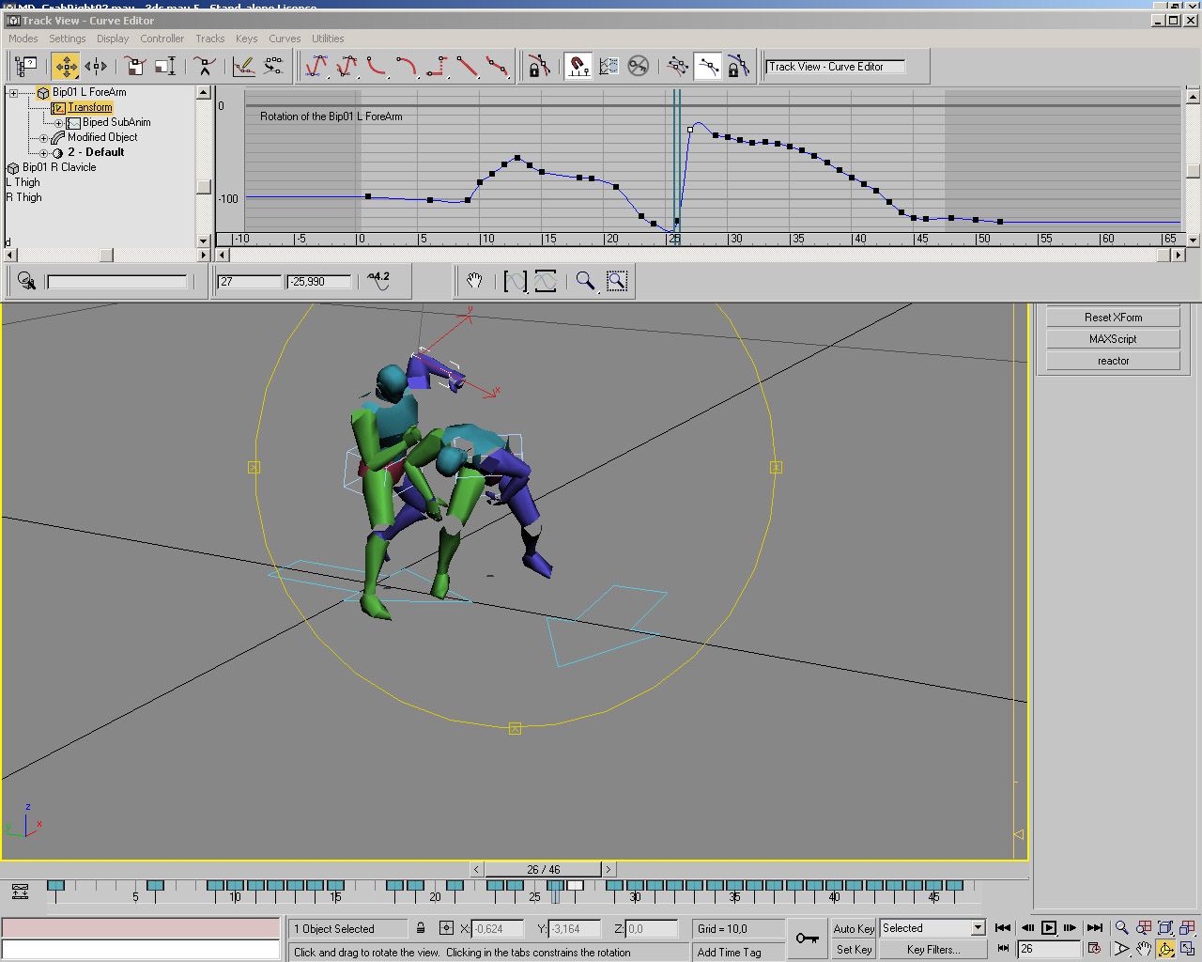
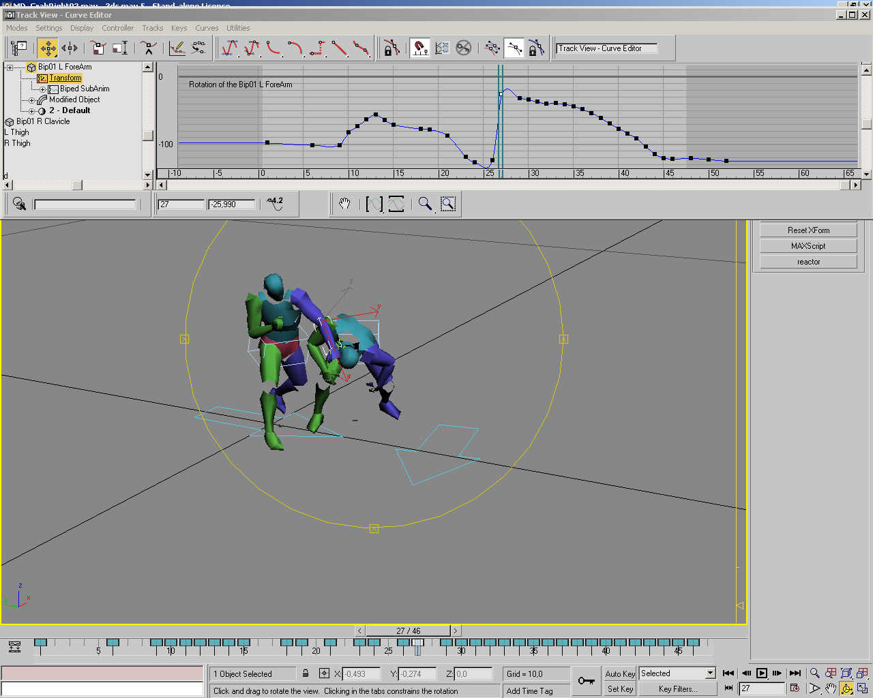
Ex: Biped + Curvas Animación
Notes:
Predef: La más importante/sencilla, se usa para la gran mayoria de casos
Procedural: Noria que gira con vel de rotación predefinida, 1 sólo DOF que se anima algorítmicamente
Controlada: Usuario o IA, pero en ambos casos la acción sobre el modelo es la misma (ve allí, muévete en esta dirección, gira hacia alli...)
MoCap: Jon :)

Slide 10
Ex: Modelo Esqueletal + FK
Esqueleto Articulado
  Jerarquia de Bones (sistemas de referencia)
  Composición de S.Ref (Matrices Homogéneas 4x4)
    M_{i}⁰ = M_{i-1}⁰ M_{i}^{i-1}
Animación FK
  Cada Bone se anima de forma relativa a su padre.
  Composición de animaciones.
  Blending/Transiciones suaves.
Ejemplo: Cal3D

Slide 11
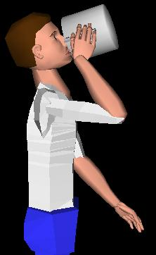
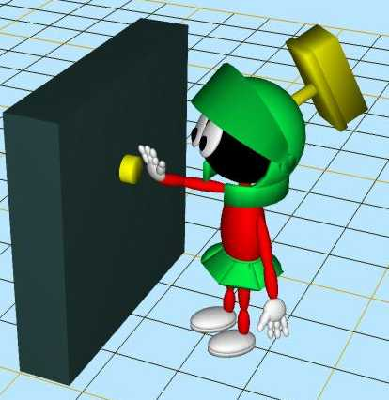
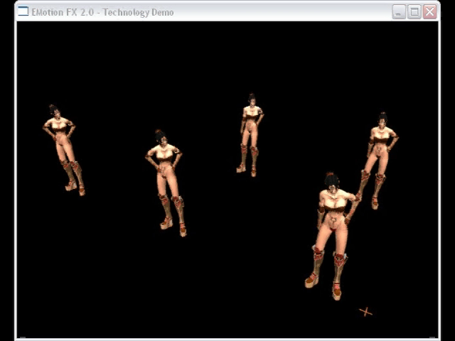
Técnicas: Cinemática Inversa
Problema: Dado un objetivo, calcular el movimiento del objeto animado que lo cumple.
  Objetivo: Expresión lógica sobre el estado del del objeto animado y otras variables externas:
    Ex: Beber
Resultado: Animación/Secuencia de estados que convergen hacia el objetivo.
  Ex: Interpolación entre estado actual y estado que cumple objetivo.
Ventajas: Enriquece animación FK con adaptabilidad a entornos/objetivos cambiantes:
  Mirar/Coger objetos
  Subir escaleras
Inconvenientes: Puede generar movimientos poco naturales en personajes “orgánicos”.
Notes:
Animación: Una vez calculado el estado S que cumple el objetivo, la animación que nos lleva hasta él tiene que generarse con cuidado:
Seguir camino más corto/natural
Velocidad limitada/realista
Objetivos contradictorios

Slide 12
Técnicas: Avanzadas
Motion Databases
  Transiciones más realistas que sólo interpolando.
  IK más realista al estar basada en movimientos capturados.
Notes:
Técnica procedente de la investigación adémica, que yo sepa no se está usando en ningún VJ aún...

Slide 13
Animación Interactiva “Tradicional”
Ventajas:
  Intuitiva
  Controlable / Previsible
  Robusta
  Fácil de implementar
  Eficiente en CPU (GPU-izable)
Desventajas:
  Volumen de datos (One!)
    Almacenamiento
    Generación
  Poco flexible.
  Poco realista situaciones casos no predefinidas.

Slide 14
Referencias
Web
  cal3d.sf.net
  www.flipcode.com
  www.gamedev.net
  www.gamasutra.com
Libros
  “Game Programming Gems”
  ”GPU Gems”
  “Advanced Animation and Rendering Techniques”

